Slide 1
ESTADO DE SANTA CATARINA MUNICÍPIO DE RIO DAS ANTAS
AUDIÊNCIA PÚBLICA
LEI DE RESPONSABILIDADE FISCAL
1º E 2º QUADRIMESTRE DE 2021

Slide 2
ESTADO DE SANTA CATARINA MUNICÍPIO DE RIO DAS ANTAS
Principal objetivo da Audiência Pública é demonstrar o cumprimento das metas fiscais pelo Poder Executivo para o quadrimestre em questão.

Slide 3
ESTADO DE SANTA CATARINA MUNICÍPIO DE RIO DAS ANTAS
TRANSPARÊNCIA DA GESTÃO FISCAL
Atender ao disposto no art. 9º, § 4º, bem como aos objetivos previstos no art. 1º. § 1º ambos da Lei Complementar nº 101/2000;
A responsabilidade na gestão fiscal pressupõe a ação planejada e transparente, em que se previnem riscos e corrigem desvios capazes de afetar o equilíbrio das contas públicas

Slide 4
ESTADO DE SANTA CATARINA MUNICÍPIO DE RIO DAS ANTAS
TRANSPARÊNCIA DA GESTÃO FISCAL
São instrumentos de transparência e gestão fiscal, os quais são dadas ampla divulgação, inclusive em meios eletrônicos e acesso público:
Plano Plurianual, Lei de Diretrizes Orçamentárias e Lei Orçamentária Anual;
As prestações de Contas Quadrimestrais;
O Relatório Resumido da Execução Orçamentária – RREO;
O Relatório de Gestão Fiscal - RGF

Slide 5
ESTADO DE SANTA CATARINA MUNICÍPIO DE RIO DAS ANTAS
EDITAL DE AUDIÊNCIA PÚBLICA
Organizada pela Comissão de Finanças, Contas e Orçamento;
Audiência agendada para o dia 28/09/2021 às 20h00min;
Comunicado o Poder Executivo pelo Ofício nº 01/2021 de 24/09/2021;
Pauta: Apresentar a execução orçamentária do 2º Quadrimestre

Slide 6
ESTADO DE SANTA CATARINA MUNICÍPIO DE RIO DAS ANTAS
RREO – BALANÇO ORÇAMENTÁRIO
É Regulamento pela Lei Federal nº 4.320/1964;
Demonstra as Receitas e Despesas Prevista, em confronto com as realizadas;
É Demonstrativo Contábil que discrimina o saldo das contas de receitas e despesas orçamentárias;
Compara as parcelas previstas e fixadas no Orçamento com as executadas.

Slide 7
ESTADO DE SANTA CATARINA MUNICÍPIO DE RIO DAS ANTAS
 | BALANÇO ORÇAMENTÁRIO
 | Orçamentos Fiscal e da Seguridade Social
 | Entidade: Consolidado
 | Período de Referência: Janeiro a Abril de 2021 / Quadrimestre Janeiro-Abril
RECEITAS | PREVISÃO INICIAL | PREVISÃO ATUALIZADA | RECEITAS REALIZADAS |  |  |  | SALDO
 |  |  | No 1º Quadrimestre | % | Até 1º Quadrimestre | %
 |  | (a) | (b) | (b/a) | (c) | (c/a) | (a-c)
RECEITAS (EXCETO INTRA-ORÇAMENTÁRIAS) (I) | 31.940.900,00 | 31.940.900,00 | 11.918.539,85 | 37,31 | 11.918.539,85 | 37,31 | 20.022.360,15
RECEITAS CORRENTES | 31.910.900,00 | 31.910.900,00 | 11.518.539,85 | 36,10 | 11.518.539,85 | 36,10 | 20.392.360,15
IMPOSTOS, TAXAS E CONTRIBUIÇÕES DE MELHORIA | 2.265.800,00 | 2.265.800,00 | 652.906,06 | 28,82 | 652.906,06 | 28,82 | 1.612.893,94
CONTRIBUIÇÕES | 2.015.000,00 | 2.015.000,00 | 660.663,76 | 32,79 | 660.663,76 | 32,79 | 1.354.336,24
RECEITA PATRIMONIAL | 1.252.000,00 | 1.252.000,00 | 69.992,85 | 5,59 | 69.992,85 | 5,59 | 1.182.007,15
RECEITA AGROPECUÁRIA | 0,00 | 0,00 | 0,00 | 0,00 | 0,00 | 0,00 | 0,00
RECEITA INDUSTRIAL | 0,00 | 0,00 | 0,00 | 0,00 | 0,00 | 0,00 | 0,00
RECEITA DE SERVIÇOS | 168.000,00 | 168.000,00 | 20.968,48 | 12,48 | 20.968,48 | 12,48 | 147.031,52
TRANSFERÊNCIAS CORRENTES | 26.095.200,00 | 26.095.200,00 | 9.964.333,83 | 38,18 | 9.964.333,83 | 38,18 | 16.130.866,17
OUTRAS RECEITAS CORRENTES | 114.900,00 | 114.900,00 | 149.674,87 | 130,27 | 149.674,87 | 130,27 | (34.774,87)

Slide 8
ESTADO DE SANTA CATARINA MUNICÍPIO DE RIO DAS ANTAS
 | BALANÇO ORÇAMENTÁRIO
 | Orçamentos Fiscal e da Seguridade Social
 | Entidade: Consolidado
 | Período de Referência: Janeiro a Abril de 2021 / Quadrimestre Janeiro-Abril
RECEITAS | PREVISÃO INICIAL | PREVISÃO ATUALIZADA | RECEITAS REALIZADAS |  |  |  | SALDO
 |  |  | No 1º Quadrimestre | % | Até 1º Quadrimestre | %
 |  | (a) | (b) | (b/a) | (c) | (c/a) | (a-c)
RECEITAS DE CAPITAL | 30.000,00 | 30.000,00 | 400.000,00 | 1.333,33 | 400.000,00 | 1.333,33 | (370.000,00)
OPERAÇÕES DE CRÉDITO | 0,00 | 0,00 | 0,00 | 0,00 | 0,00 | 0,00 | 0,00
ALIENAÇÃO DE BENS | 30.000,00 | 30.000,00 | 0,00 | 0,00 | 0,00 | 0,00 | 30.000,00
AMORTIZAÇÕES DE EMPRÉSTIMOS | 0,00 | 0,00 | 0,00 | 0,00 | 0,00 | 0,00 | 0,00
TRANSFERÊNCIAS DE CAPITAL | 0,00 | 0,00 | 400.000,00 | 0,00 | 400.000,00 | 0,00 | (400.000,00)
OUTRAS RECEITAS DE CAPITAL | 0,00 | 0,00 | 0,00 | 0,00 | 0,00 | 0,00 | 0,00
RECEITAS (INTRA-ORÇAMENTÁRIAS) (II) | 1.954.700,00 | 1.954.700,00 | 687.725,02 | 35,18 | 687.725,02 | 35,18 | 1.266.974,98
SUBTOTAL DAS RECEITAS (III) = (I + II) | 33.895.600,00 | 33.895.600,00 | 12.606.264,87 | 37,19 | 12.606.264,87 | 37,19 | 21.289.335,13
OPERAÇÕES DE CRÉDITO / REFINANCIAMENTO (IV) | 0,00 | 0,00 | 0,00 | 0,00 | 0,00 | 0,00 | 0,00
TOTAL DAS RECEITAS (V) = (III + IV) | 33.895.600,00 | 33.895.600,00 | 12.606.264,87 | 37,19 | 12.606.264,87 | 37,19 | 21.289.335,13
DÉFICIT (VI)¹ | - | - | - | - | - | - | -
TOTAL COM DÉFICIT (VII) = (V + VI) | 33.895.600,00 | 33.895.600,00 | 12.606.264,87 | 37,19 | 12.606.264,87 | 37,19 | 21.289.335,13
SALDOS DE EXERCÍCIOS ANTERIORES | 0,00 | 2.372.831,72 | - | - | 1.088.487,03 | - | -
Recursos Arrecadados em Exercícios Anteriores - RPPS | 0,00 | 0,00 | - | - | - | - | -
Superávit Financeiro Utilizado para Créditos Adicionais | - | 2.372.831,72 | - | - | 1.088.487,03 | - | -

Slide 9
ESTADO DE SANTA CATARINA MUNICÍPIO DE RIO DAS ANTAS
DESPESAS | DOTAÇÃO INICIAL | DOTAÇÃO ATUALIZADA | DESPESAS EMPENHADAS |  | SALDO | DESPESAS LIQUIDADAS |  | SALDO | DESPESAS PAGAS ATÉ 1º Quadrimestre
 |  |  | No 1º Quadrimestre | Até 1º Quadrimestre |  | No 1º Quadrimestre | Até 1º Quadrimestre
 | (d) | (e) |  | (f) | (g) = (e-f) |  | (h) | (i) = (e-h) | (j)
DESPESAS (EXCETO INTRA-ORÇAMENTÁRIAS) (VIII) | 31.945.550,00 | 34.828.281,72 | 15.065.080,88 | 15.065.080,88 | 19.763.200,84 | 9.439.603,48 | 9.439.603,48 | 25.388.678,24 | 9.118.579,65
DESPESAS CORRENTES | 29.942.400,00 | 32.084.417,60 | 13.698.613,93 | 13.698.613,93 | 18.385.803,67 | 8.777.724,87 | 8.777.724,87 | 23.306.692,73 | 8.478.539,99
Pessoal e Encargos Sociais | 17.686.580,00 | 17.601.212,14 | 5.145.791,52 | 5.145.791,52 | 12.455.420,62 | 5.104.774,82 | 5.104.774,82 | 12.496.437,32 | 5.104.774,82
Juros e Encargos da Dívida | 165.000,00 | 165.000,00 | 146.500,00 | 146.500,00 | 18.500,00 | 40.411,95 | 40.411,95 | 124.588,05 | 40.411,95
Outras Despesas Correntes | 12.090.820,00 | 14.318.205,46 | 8.406.322,41 | 8.406.322,41 | 5.911.883,05 | 3.632.538,10 | 3.632.538,10 | 10.685.667,36 | 3.333.353,22
DESPESAS DE CAPITAL | 1.983.150,00 | 2.723.864,12 | 1.366.466,95 | 1.366.466,95 | 1.357.397,17 | 661.878,61 | 661.878,61 | 2.061.985,51 | 640.039,66
Investimentos | 1.113.150,00 | 1.923.864,12 | 566.837,72 | 566.837,72 | 1.357.026,40 | 371.188,46 | 371.188,46 | 1.552.675,66 | 349.349,51
Inversões Financeiras | 70.000,00 | 0,00 | 0,00 | 0,00 | 0,00 | 0,00 | 0,00 | 0,00 | 0,00
Amortização da Dívida | 800.000,00 | 800.000,00 | 799.629,23 | 799.629,23 | 370,77 | 290.690,15 | 290.690,15 | 509.309,85 | 290.690,15
RESERVA DE CONTINGÊNCIA | 20.000,00 | 20.000,00 | 0,00 | 0,00 | 20.000,00 | 0,00 | 0,00 | 20.000,00 | 0,00
DESPESAS (INTRA-ORÇAMENTÁRIAS) (IX) | 1.950.050,00 | 1.949.050,00 | 1.291.323,95 | 1.291.323,95 | 657.726,05 | 687.725,02 | 687.725,02 | 1.261.324,98 | 687.725,02
SUBTOTAL DAS DESPESAS (X) = (VIII + IX) | 33.895.600,00 | 36.777.331,72 | 16.356.404,83 | 16.356.404,83 | 20.420.926,89 | 10.127.328,50 | 10.127.328,50 | 26.650.003,22 | 9.806.304,67

Slide 10
ESTADO DE SANTA CATARINA MUNICÍPIO DE RIO DAS ANTAS
DESPESAS | DOTAÇÃO INICIAL | DOTAÇÃO ATUALIZADA | DESPESAS EMPENHADAS |  | SALDO | DESPESAS LIQUIDADAS |  | SALDO | DESPESAS PAGAS ATÉ 1º Quadrimestre
 |  |  | No 1º Quadrimestre | Até 1º Quadrimestre |  | No 1º Quadrimestre | Até 1º Quadrimestre
 | (d) | (e) |  | (f) | (g) = (e-f) |  | (h) | (i) = (e-h) | (j)
AMORTIZAÇÃO DA DÍV. / REFINANCIAMENTO (XI) | 0,00 | 0,00 | 0,00 | 0,00 | 0,00 | 0,00 | 0,00 | 0,00 | 0,00
Amortização da Dívida Interna | 0,00 | 0,00 | 0,00 | 0,00 | 0,00 | 0,00 | 0,00 | 0,00 | 0,00
Dívida Mobiliária | 0,00 | 0,00 | 0,00 | 0,00 | 0,00 | 0,00 | 0,00 | 0,00 | 0,00
Dívida Contratual | 0,00 | 0,00 | 0,00 | 0,00 | 0,00 | 0,00 | 0,00 | 0,00 | 0,00
Amortização da Dívida Externa | 0,00 | 0,00 | 0,00 | 0,00 | 0,00 | 0,00 | 0,00 | 0,00 | 0,00
Dívida Mobiliária | 0,00 | 0,00 | 0,00 | 0,00 | 0,00 | 0,00 | 0,00 | 0,00 | 0,00
Dívida Contratual | 0,00 | 0,00 | 0,00 | 0,00 | 0,00 | 0,00 | 0,00 | 0,00 | 0,00
TOTAL DAS DESPESAS (X + XI) | 33.895.600,00 | 36.777.331,72 | 16.356.404,83 | 16.356.404,83 | 20.420.926,89 | 10.127.328,50 | 10.127.328,50 | 26.650.003,22 | 9.806.304,67
SUPERÁVIT (XIII) | - | - | - | - | - | - | 2.478.936,37 | - | 2.799.960,20
TOTAL COM SUPERÁVIT (XIV) = (XII + XIII) | 33.895.600,00 | 36.777.331,72 | 16.356.404,83 | 16.356.404,83 | - | 10.127.328,50 | 12.606.264,87 | - | 12.606.264,87
RESERVA DO RPPS | 0,00 | 0,00 | 0,00 | 0,00 | 0,00 | 0,00 | 0,00 | 0,00 | 0,00

Slide 11
ESTADO DE SANTA CATARINA MUNICÍPIO DE RIO DAS ANTAS
RECEITAS INTRA-ORÇAMENTÁRIAS |  |  | PREVISÃO INICIAL |  | PREVISÃO ATUALIZADA |  | RECEITAS REALIZADAS |  |  |  |  |  |  | SALDO
 |  |  |  |  |  |  | No 1º Quadrimestre |  | % |  | Até 1º Quadrimestre |  | %
 |  |  |  |  | (a) |  | (b) |  | (b/a) |  | (c) |  | (c/a) | (a-c)
RECEITAS (INTRA-ORÇAMENTÁRIAS) (II) |  |  | 1.954.700,00 |  | 1.954.700,00 |  | 687.725,02 |  | 35,18 |  | 687.725,02 |  | 35,18 | 1.266.974,98
RECEITAS CORRENTES |  |  | 1.954.700,00 |  | 1.954.700,00 |  | 687.725,02 |  | 35,18 |  | 687.725,02 |  | 35,18 | 1.266.974,98
CONTRIBUIÇÕES |  |  | 1.148.700,00 |  | 1.148.700,00 |  | 417.725,02 |  | 36,37 |  | 417.725,02 |  | 36,37 | 730.974,98
Contribuições Sociais |  |  | 1.148.700,00 |  | 1.148.700,00 |  | 417.725,02 |  | 36,37 |  | 417.725,02 |  | 36,37 | 730.974,98
OUTRAS RECEITAS CORRENTES |  |  | 806.000,00 |  | 806.000,00 |  | 270.000,00 |  | 33,50 |  | 270.000,00 |  | 33,50 | 536.000,00
Demais Receitas Correntes |  |  | 806.000,00 |  | 806.000,00 |  | 270.000,00 |  | 33,50 |  | 270.000,00 |  | 33,50 | 536.000,00
DESPESAS INTRA-ORÇAMENTARIAS | DOTAÇÃO INICIAL | DOTAÇÃO ATUALIZADA |  | DESPESAS EMPENHADAS |  |  | SALDO | DESPESAS LIQUIDADAS |  |  |  | SALDO |  |  | DESPESAS PAGAS ATÉ 1º Quadrimestre
 |  |  |  | No 1º Quadrimestre |  | Até 1º Quadrimestre |  | No 1º Quadrimestre |  | Até 1º Quadrimestre
 | (d) | (e) |  |  |  | (f) | (g) = (e-f) |  |  | (h) |  | (i) = (e-h) |  |  | (j)
DESPESAS (INTRA-ORÇAMENTÁRIAS) (IX) | 1.950.050,00 | 1.949.050,00 |  | 1.291.323,95 |  | 1.291.323,95 | 657.726,05 | 687.725,02 |  | 687.725,02 |  | 1.261.324,98 |  |  | 687.725,02
DESPESAS CORRENTES | 1.950.050,00 | 1.949.050,00 |  | 1.291.323,95 |  | 1.291.323,95 | 657.726,05 | 687.725,02 |  | 687.725,02 |  | 1.261.324,98 |  |  | 687.725,02
PESSOAL E ENGARGOS SOCIAIS | 1.144.050,00 | 1.143.050,00 |  | 485.323,95 |  | 485.323,95 | 657.726,05 | 417.725,02 |  | 417.725,02 |  | 725.324,98 |  |  | 417.725,02
OUTRAS DESPESAS CORRENTES | 806.000,00 | 806.000,00 |  | 806.000,00 |  | 806.000,00 | 0,00 | 270.000,00 |  | 270.000,00 |  | 536.000,00 |  |  | 270.000,00

Slide 12
ESTADO DE SANTA CATARINA MUNICÍPIO DE RIO DAS ANTAS
BALANÇO ORÇAMENTÁRIO
Orçamentos Fiscal e da Seguridade Social
Entidade: Consolidado
Período de Referência: Janeiro a Agosto de 2021 / Quadrimestre Maio-Agosto
RECEITAS | PREVISÃO INICIAL | PREVISÃO ATUALIZADA | RECEITAS REALIZADAS |  |  |  | SALDO
 |  |  | No 2º Quadrimestre | % | Até 2º Quadrimestre | %
 |  | (a) | (b) | (b/a) | (c) | (c/a) | (a-c)
RECEITAS (EXCETO INTRA-ORÇAMENTÁRIAS) (I) | 31.940.900,00 | 31.940.900,00 | 13.118.186,19 | 41,07 | 25.036.726,04 | 78,38 | 6.904.173,96
RECEITAS CORRENTES | 31.910.900,00 | 31.910.900,00 | 13.118.186,19 | 41,11 | 24.636.726,04 | 77,20 | 7.274.173,96
IMPOSTOS, TAXAS E CONTRIBUIÇÕES DE MELHORIA | 2.265.800,00 | 2.265.800,00 | 1.329.363,63 | 58,67 | 1.982.269,69 | 87,49 | 283.530,31
CONTRIBUIÇÕES | 2.015.000,00 | 2.015.000,00 | 678.861,10 | 33,69 | 1.339.524,86 | 66,48 | 675.475,14
RECEITA PATRIMONIAL | 1.252.000,00 | 1.252.000,00 | 201.433,01 | 16,09 | 271.425,86 | 21,68 | 980.574,14
RECEITA AGROPECUÁRIA | 0,00 | 0,00 | 0,00 | 0,00 | 0,00 | 0,00 | 0,00
RECEITA INDUSTRIAL | 0,00 | 0,00 | 0,00 | 0,00 | 0,00 | 0,00 | 0,00
RECEITA DE SERVIÇOS | 168.000,00 | 168.000,00 | 58.803,50 | 35,00 | 79.771,98 | 47,48 | 88.228,02
TRANSFERÊNCIAS CORRENTES | 26.095.200,00 | 26.095.200,00 | 10.774.746,86 | 41,29 | 20.739.080,69 | 79,47 | 5.356.119,31
OUTRAS RECEITAS CORRENTES | 114.900,00 | 114.900,00 | 74.978,09 | 65,26 | 224.652,96 | 195,52 | (109.752,96)
RECEITAS DE CAPITAL | 30.000,00 | 30.000,00 | 0,00 | 0,00 | 400.000,00 | 1.333,33 | (370.000,00)
OPERAÇÕES DE CRÉDITO | 0,00 | 0,00 | 0,00 | 0,00 | 0,00 | 0,00 | 0,00
ALIENAÇÃO DE BENS | 30.000,00 | 30.000,00 | 0,00 | 0,00 | 0,00 | 0,00 | 30.000,00
AMORTIZAÇÕES DE EMPRÉSTIMOS | 0,00 | 0,00 | 0,00 | 0,00 | 0,00 | 0,00 | 0,00
TRANSFERÊNCIAS DE CAPITAL | 0,00 | 0,00 | 0,00 | 0,00 | 400.000,00 | 0,00 | (400.000,00)

Slide 13
ESTADO DE SANTA CATARINA MUNICÍPIO DE RIO DAS ANTAS
BALANÇO ORÇAMENTÁRIO
Orçamentos Fiscal e da Seguridade Social
Entidade: Consolidado
Período de Referência: Janeiro a Agosto de 2021 / Quadrimestre Maio-Agosto
RECEITAS | PREVISÃO INICIAL | PREVISÃO ATUALIZADA | RECEITAS REALIZADAS |  |  |  | SALDO
 |  |  | No 2º Quadrimestre | % | Até 2º Quadrimestre | %
 |  | (a) | (b) | (b/a) | (c) | (c/a) | (a-c)
OUTRAS RECEITAS DE CAPITAL | 0,00 | 0,00 | 0,00 | 0,00 | 0,00 | 0,00 | 0,00
RECEITAS (INTRA-ORÇAMENTÁRIAS) (II) | 1.954.700,00 | 1.954.700,00 | 622.141,98 | 31,83 | 1.309.867,00 | 67,01 | 644.833,00
SUBTOTAL DAS RECEITAS (III) = (I + II) | 33.895.600,00 | 33.895.600,00 | 13.740.328,17 | 40,54 | 26.346.593,04 | 77,73 | 7.549.006,96
OPERAÇÕES DE CRÉDITO / REFINANCIAMENTO (IV) | 0,00 | 0,00 | 0,00 | 0,00 | 0,00 | 0,00 | 0,00
TOTAL DAS RECEITAS (V) = (III + IV) | 33.895.600,00 | 33.895.600,00 | 13.740.328,17 | 40,54 | 26.346.593,04 | 77,73 | 7.549.006,96
DÉFICIT (VI)¹ | - | - | - | - | - | - | -
TOTAL COM DÉFICIT (VII) = (V + VI) | 33.895.600,00 | 33.895.600,00 | 13.740.328,17 | 40,54 | 26.346.593,04 | 77,73 | 7.549.006,96
SALDOS DE EXERCÍCIOS ANTERIORES | 0,00 | 2.842.977,30 | - | - | 2.039.519,10 | - | -
Recursos Arrecadados em Exercícios Anteriores - RPPS | 0,00 | 0,00 | - | - | - | - | -
Superávit Financeiro Utilizado para Créditos Adicionais | - | 2.842.977,30 | - | - | 2.039.519,10 | - | -

Slide 14
ESTADO DE SANTA CATARINA MUNICÍPIO DE RIO DAS ANTAS
BALANÇO ORÇAMENTÁRIO
Orçamentos Fiscal e da Seguridade Social
Entidade: Consolidado
Período de Referência: Janeiro a Agosto de 2021 / Quadrimestre Maio-Agosto
DESPESAS | DOTAÇÃO INICIAL | DOTAÇÃO ATUALIZADA | DESPESAS EMPENHADAS |  | SALDO | DESPESAS LIQUIDADAS |  | SALDO | DESPESAS PAGAS ATÉ 2º Quadrimestre
 |  |  | No 2º Quadrimestre | Até 2º Quadrimestre |  | No 2º Quadrimestre | Até 2º Quadrimestre
 | (d) | (e) |  | (f) | (g) = (e-f) |  | (h) | (i) = (e-h) | (j)
DESPESAS (EXCETO INTRA-ORÇAMENTÁRIAS) (VIII) | 31.945.550,00 | 36.604.813,46 | 12.105.362,56 | 27.170.443,44 | 9.434.370,02 | 12.014.517,85 | 21.454.121,33 | 15.150.692,13 | 21.219.359,82
DESPESAS CORRENTES | 29.942.400,00 | 33.018.168,43 | 11.203.235,27 | 24.901.849,20 | 8.116.319,23 | 11.300.988,67 | 20.078.713,54 | 12.939.454,89 | 19.846.721,03
Pessoal e Encargos Sociais | 17.686.580,00 | 16.969.712,14 | 5.668.966,58 | 10.814.758,10 | 6.154.954,04 | 5.688.367,63 | 10.793.142,45 | 6.176.569,69 | 10.793.142,45
Juros e Encargos da Dívida | 165.000,00 | 165.000,00 | (3.077,83) | 143.422,17 | 21.577,83 | 46.614,46 | 87.026,41 | 77.973,59 | 87.026,41
Outras Despesas Correntes | 12.090.820,00 | 15.883.456,29 | 5.537.346,52 | 13.943.668,93 | 1.939.787,36 | 5.566.006,58 | 9.198.544,68 | 6.684.911,61 | 8.966.552,17
DESPESAS DE CAPITAL | 1.983.150,00 | 3.566.645,03 | 902.127,29 | 2.268.594,24 | 1.298.050,79 | 713.529,18 | 1.375.407,79 | 2.191.237,24 | 1.372.638,79
Investimentos | 1.113.150,00 | 2.766.645,03 | 902.057,87 | 1.468.895,59 | 1.297.749,44 | 451.897,49 | 823.085,95 | 1.943.559,08 | 820.316,95
Inversões Financeiras | 70.000,00 | 0,00 | 0,00 | 0,00 | 0,00 | 0,00 | 0,00 | 0,00 | 0,00
Amortização da Dívida | 800.000,00 | 800.000,00 | 69,42 | 799.698,65 | 301,35 | 261.631,69 | 552.321,84 | 247.678,16 | 552.321,84
RESERVA DE CONTINGÊNCIA | 20.000,00 | 20.000,00 | 0,00 | 0,00 | 20.000,00 | 0,00 | 0,00 | 20.000,00 | 0,00
DESPESAS (INTRA-ORÇAMENTÁRIAS) (IX) | 1.950.050,00 | 1.918.050,00 | 298.115,34 | 1.589.439,29 | 328.610,71 | 622.141,98 | 1.309.867,00 | 608.183,00 | 1.309.867,00
SUBTOTAL DAS DESPESAS (X) = (VIII + IX) | 33.895.600,00 | 38.522.863,46 | 12.403.477,90 | 28.759.882,73 | 9.762.980,73 | 12.636.659,83 | 22.763.988,33 | 15.758.875,13 | 22.529.226,82

Slide 15
ESTADO DE SANTA CATARINA MUNICÍPIO DE RIO DAS ANTAS
BALANÇO ORÇAMENTÁRIO
Orçamentos Fiscal e da Seguridade Social
Entidade: Consolidado
Período de Referência: Janeiro a Agosto de 2021 / Quadrimestre Maio-Agosto
DESPESAS | DOTAÇÃO INICIAL | DOTAÇÃO ATUALIZADA | DESPESAS EMPENHADAS |  | SALDO | DESPESAS LIQUIDADAS |  | SALDO | DESPESAS PAGAS ATÉ 2º Quadrimestre
 |  |  | No 2º Quadrimestre | Até 2º Quadrimestre |  | No 2º Quadrimestre | Até 2º Quadrimestre
 | (d) | (e) |  | (f) | (g) = (e-f) |  | (h) | (i) = (e-h) | (j)
AMORTIZAÇÃO DA DÍV. / REFINANCIAMENTO (XI) | 0,00 | 0,00 | 0,00 | 0,00 | 0,00 | 0,00 | 0,00 | 0,00 | 0,00
Amortização da Dívida Interna | 0,00 | 0,00 | 0,00 | 0,00 | 0,00 | 0,00 | 0,00 | 0,00 | 0,00
Dívida Mobiliária | 0,00 | 0,00 | 0,00 | 0,00 | 0,00 | 0,00 | 0,00 | 0,00 | 0,00
Dívida Contratual | 0,00 | 0,00 | 0,00 | 0,00 | 0,00 | 0,00 | 0,00 | 0,00 | 0,00
Amortização da Dívida Externa | 0,00 | 0,00 | 0,00 | 0,00 | 0,00 | 0,00 | 0,00 | 0,00 | 0,00
Dívida Mobiliária | 0,00 | 0,00 | 0,00 | 0,00 | 0,00 | 0,00 | 0,00 | 0,00 | 0,00
Dívida Contratual | 0,00 | 0,00 | 0,00 | 0,00 | 0,00 | 0,00 | 0,00 | 0,00 | 0,00
TOTAL DAS DESPESAS (X + XI) | 33.895.600,00 | 38.522.863,46 | 12.403.477,90 | 28.759.882,73 | 9.762.980,73 | 12.636.659,83 | 22.763.988,33 | 15.758.875,13 | 22.529.226,82
SUPERÁVIT (XIII) | - | - | - | - | - | - | 3.582.604,71 | - | 3.817.366,22
TOTAL COM SUPERÁVIT (XIV) = (XII + XIII) | 33.895.600,00 | 38.522.863,46 | 12.403.477,90 | 28.759.882,73 | - | 12.636.659,83 | 26.346.593,04 | - | 26.346.593,04
RESERVA DO RPPS | 0,00 | 0,00 | 0,00 | 0,00 | 0,00 | 0,00 | 0,00 | 0,00 | 0,00

Slide 16
ESTADO DE SANTA CATARINA MUNICÍPIO DE RIO DAS ANTAS
BALANÇO ORÇAMENTÁRIO
Orçamentos Fiscal e da Seguridade Social
Entidade: Consolidado
Período de Referência: Janeiro a Agosto de 2021 / Quadrimestre Maio-Agosto
RECEITAS INTRA-ORÇAMENTÁRIAS | PREVISÃO INICIAL | PREVISÃO ATUALIZADA | RECEITAS REALIZADAS |  |  |  | SALDO
 |  |  | No 2º Quadrimestre | % | Até 2º Quadrimestre | %
 |  | (a) | (b) | (b/a) | (c) | (c/a) | (a-c)
RECEITAS (INTRA-ORÇAMENTÁRIAS) (II) | 1.954.700,00 | 1.954.700,00 | 622.141,98 | 31,83 | 1.309.867,00 | 67,01 | 644.833,00
RECEITAS CORRENTES | 1.954.700,00 | 1.954.700,00 | 622.141,98 | 31,83 | 1.309.867,00 | 67,01 | 644.833,00
CONTRIBUIÇÕES | 1.148.700,00 | 1.148.700,00 | 354.141,98 | 30,83 | 771.867,00 | 67,19 | 376.833,00
Contribuições Sociais | 1.148.700,00 | 1.148.700,00 | 354.141,98 | 30,83 | 771.867,00 | 67,19 | 376.833,00
OUTRAS RECEITAS CORRENTES | 806.000,00 | 806.000,00 | 268.000,00 | 33,25 | 538.000,00 | 66,75 | 268.000,00
Demais Receitas Correntes | 806.000,00 | 806.000,00 | 268.000,00 | 33,25 | 538.000,00 | 66,75 | 268.000,00

Slide 17
ESTADO DE SANTA CATARINA MUNICÍPIO DE RIO DAS ANTAS
BALANÇO ORÇAMENTÁRIO
Orçamentos Fiscal e da Seguridade Social
Entidade: Consolidado
Período de Referência: Janeiro a Agosto de 2021 / Quadrimestre Maio-Agosto
DESPESAS INTRA-ORÇAMENTARIAS | DOTAÇÃO INICIAL | DOTAÇÃO ATUALIZADA | DESPESAS EMPENHADAS |  | SALDO | DESPESAS LIQUIDADAS |  | SALDO | DESPESAS PAGAS ATÉ 2º Quadrimestre
 |  |  | No 2º Quadrimestre | Até 2º Quadrimestre |  | No 2º Quadrimestre | Até 2º Quadrimestre
 | (d) | (e) |  | (f) | (g) = (e-f) |  | (h) | (i) = (e-h) | (j)
DESPESAS (INTRA-ORÇAMENTÁRIAS) (IX) | 1.950.050,00 | 1.918.050,00 | 298.115,34 | 1.589.439,29 | 328.610,71 | 622.141,98 | 1.309.867,00 | 608.183,00 | 1.309.867,00
DESPESAS CORRENTES | 1.950.050,00 | 1.918.050,00 | 298.115,34 | 1.589.439,29 | 328.610,71 | 622.141,98 | 1.309.867,00 | 608.183,00 | 1.309.867,00
PESSOAL E ENGARGOS SOCIAIS | 1.144.050,00 | 1.112.050,00 | 298.115,34 | 783.439,29 | 328.610,71 | 354.141,98 | 771.867,00 | 340.183,00 | 771.867,00
OUTRAS DESPESAS CORRENTES | 806.000,00 | 806.000,00 | 0,00 | 806.000,00 | 0,00 | 268.000,00 | 538.000,00 | 268.000,00 | 538.000,00
DESPESAS DE CAPITAL | 0,00 | 0,00 | 0,00 | 0,00 | 0,00 | 0,00 | 0,00 | 0,00 | 0,00
INVESTIMENTOS | 0,00 | 0,00 | 0,00 | 0,00 | 0,00 | 0,00 | 0,00 | 0,00 | 0,00
INVERSÕES FINANCEIRAS | 0,00 | 0,00 | 0,00 | 0,00 | 0,00 | 0,00 | 0,00 | 0,00 | 0,00
AMORTIZAÇÃO DA DÍVIDA | 0,00 | 0,00 | 0,00 | 0,00 | 0,00 | 0,00 | 0,00 | 0,00 | 0,00
RESERVA DE CONTIGÊNCIA | 0,00 | 0,00 | 0,00 | 0,00 | 0,00 | 0,00 | 0,00 | 0,00 | 0,00

Slide 18
ESTADO DE SANTA CATARINA MUNICÍPIO DE RIO DAS ANTAS
RECEITAS
RECEITA CORRENTE: Aquela oriunda da arrecadação de tributos (próprios e de transferências), contribuições sociais e econômicas, serviços, cobrança da dívida ativa e outras;
RECEITA DE CAPITAL: Aquela proveniente da venda de bens e direitos, da realização de operações de crédito (empréstimos) e de convênios, destinadas à realização de despesa de capital

Slide 19
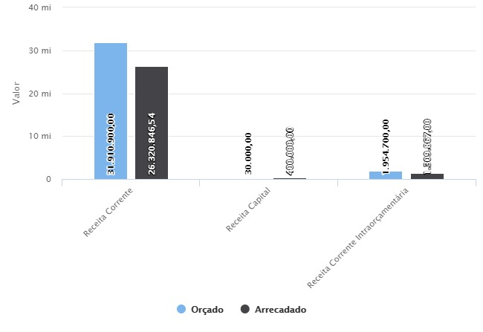
ESTADO DE SANTA CATARINA MUNICÍPIO DE RIO DAS ANTAS
RECEITAS

Slide 20
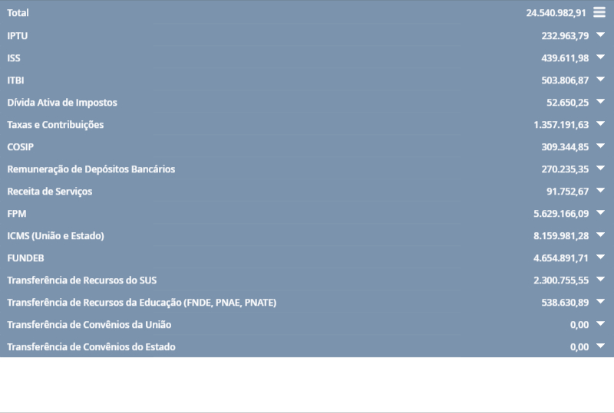
ESTADO DE SANTA CATARINA MUNICÍPIO DE RIO DAS ANTAS
RECEITAS

Slide 21
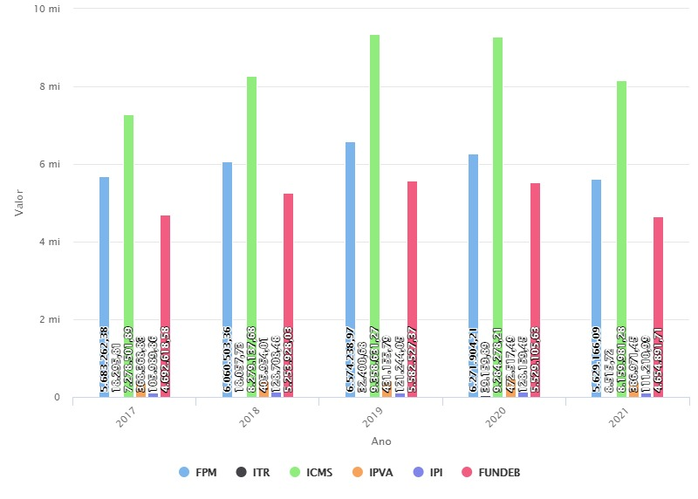
ESTADO DE SANTA CATARINA MUNICÍPIO DE RIO DAS ANTAS
RECEITAS

Slide 22
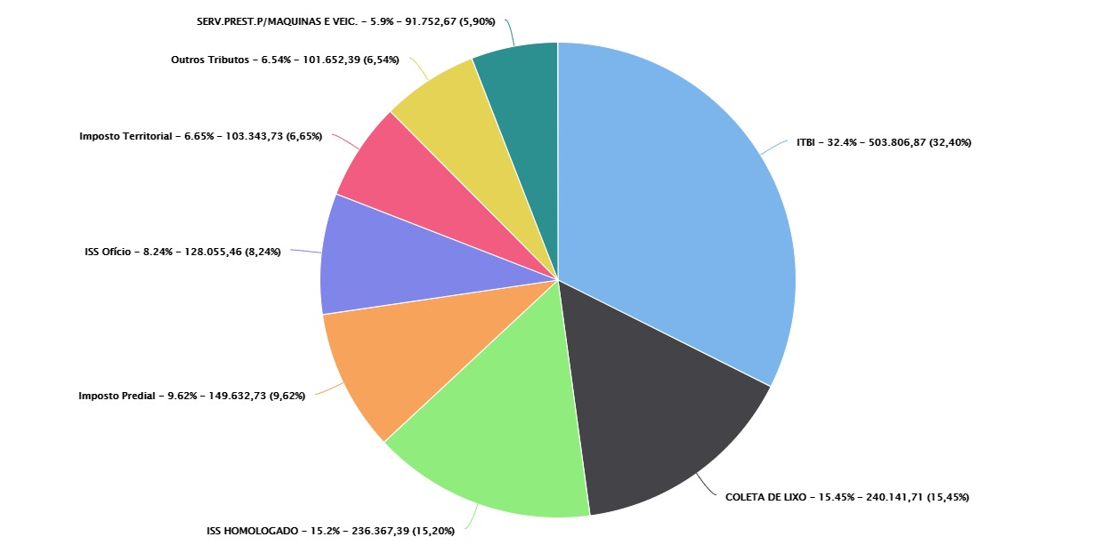
ESTADO DE SANTA CATARINA MUNICÍPIO DE RIO DAS ANTAS
Tributos Municipais

Slide 23
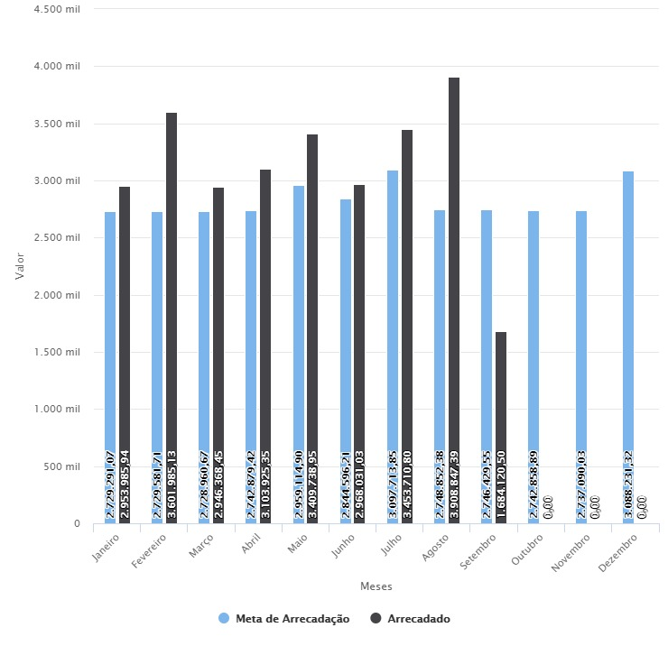
ESTADO DE SANTA CATARINA MUNICÍPIO DE RIO DAS ANTAS

Slide 24
ESTADO DE SANTA CATARINA MUNICÍPIO DE RIO DAS ANTAS
DESPESAS
DESPESA CORRENTE: Aquela destinada à gastos com pessoal e encargos, juros e encargos da dívida, material de consumo, serviços e encargos diversos. Ou seja, gastos de manutenção de atividades e projetos.
DESPESA DE CAPITAL: Aquela destinada a Investimentos como obras e instalações e a aquisição de equipamentos e materiais permanentes; Inversões Financeiras e Amortização de Dívidas.

Slide 25
ESTADO DE SANTA CATARINA MUNICÍPIO DE RIO DAS ANTAS
DEMONSTRATIVO DA EXECUÇÃO DAS DESPESAS POR FUNÇÃO/SUBFUNÇÃO
Orçamentos Fiscal e da Seguridade Social
Entidade: Consolidado
Período de Referência: Janeiro a Abril de 2021 / Quadrimestre Janeiro-Abril
FUNÇÃO/SUBFUNÇÃO | DOTAÇÃO INICIAL | DOTAÇÃO ATUALIZADA | DESPESAS EMPENHADAS |  |  | SALDO | DESPESAS LIQUIDADAS |  |  | SALDO
 |  |  | No 1º Quadrimestre | Até 1º Quadrimestre | % |  | No 1º Quadrimestre | Até 1º Quadrimestre | %
 |  | (a) |  | (b) | (b/total b) | (c) = (a-b) |  | (d) | (d/total d) | (e) = (a-d)
DESPESAS (EXCETO INTRA-ORÇAMENTÁRIAS) (I) | 31.945.550,00 | 34.828.281,72 | 15.065.080,88 | 15.065.080,88 | 92,11 | 19.763.200,84 | 9.439.603,48 | 9.439.603,48 | 93,21 | 25.388.678,24
LEGISLATIVA | 1.128.000,00 | 1.128.000,00 | 346.819,13 | 346.819,13 | 2,12 | 781.180,87 | 308.902,73 | 308.902,73 | 3,05 | 819.097,27
Ação Legislativa | 1.128.000,00 | 1.128.000,00 | 346.819,13 | 346.819,13 | 2,12 | 781.180,87 | 308.902,73 | 308.902,73 | 3,05 | 819.097,27
ESSENCIAL A JUSTIÇA | 10.000,00 | 10.000,00 | 1.000,00 | 1.000,00 | 0,01 | 9.000,00 | 351,18 | 351,18 | 0,00 | 9.648,82
Defesa da Ordem Jurídica | 10.000,00 | 10.000,00 | 1.000,00 | 1.000,00 | 0,01 | 9.000,00 | 351,18 | 351,18 | 0,00 | 9.648,82
ADMINISTRAÇÃO | 2.437.200,00 | 2.707.630,62 | 1.286.181,96 | 1.286.181,96 | 7,86 | 1.421.448,66 | 1.004.372,70 | 1.004.372,70 | 9,92 | 1.703.257,92
Administração Geral | 1.628.200,00 | 1.898.630,62 | 891.846,77 | 891.846,77 | 5,45 | 1.006.783,85 | 720.536,85 | 720.536,85 | 7,11 | 1.178.093,77
Administração Financeira | 605.000,00 | 605.000,00 | 248.955,44 | 248.955,44 | 1,52 | 356.044,56 | 222.526,02 | 222.526,02 | 2,20 | 382.473,98
Controle Interno | 68.000,00 | 68.000,00 | 21.899,75 | 21.899,75 | 0,13 | 46.100,25 | 20.186,91 | 20.186,91 | 0,20 | 47.813,09
Demais Subfunções | 136.000,00 | 136.000,00 | 123.480,00 | 123.480,00 | 0,75 | 12.520,00 | 41.122,92 | 41.122,92 | 0,41 | 94.877,08

Slide 26
ESTADO DE SANTA CATARINA MUNICÍPIO DE RIO DAS ANTAS
FUNÇÃO/SUBFUNÇÃO | DOTAÇÃO INICIAL | DOTAÇÃO ATUALIZADA | DESPESAS EMPENHADAS |  |  | SALDO | DESPESAS LIQUIDADAS |  |  | SALDO
 |  |  | No 1º Quadrimestre | Até 1º Quadrimestre | % |  | No 1º Quadrimestre | Até 1º Quadrimestre | %
 |  | (a) |  | (b) | (b/total b) | (c) = (a-b) |  | (d) | (d/total d) | (e) = (a-d)
SEGURANÇA PÚBLICA | 343.000,00 | 343.257,08 | 105.565,61 | 105.565,61 | 0,65 | 237.691,47 | 80.651,21 | 80.651,21 | 0,80 | 262.605,87
Policiamento | 107.000,00 | 107.257,08 | 21.442,34 | 21.442,34 | 0,13 | 85.814,74 | 12.624,29 | 12.624,29 | 0,12 | 94.632,79
Defesa Civil | 236.000,00 | 236.000,00 | 84.123,27 | 84.123,27 | 0,51 | 151.876,73 | 68.026,92 | 68.026,92 | 0,67 | 167.973,08
ASSISTÊNCIA SOCIAL | 2.670.400,00 | 3.344.190,32 | 1.657.046,44 | 1.657.046,44 | 10,13 | 1.687.143,88 | 651.711,04 | 651.711,04 | 6,44 | 2.692.479,28
Assistência ao Idoso | 27.500,00 | 27.500,00 | 10.821,42 | 10.821,42 | 0,07 | 16.678,58 | 6.590,83 | 6.590,83 | 0,07 | 20.909,17
Assistência ao Portador de Deficiência | 6.600,00 | 6.600,00 | 351,25 | 351,25 | 0,00 | 6.248,75 | 351,25 | 351,25 | 0,00 | 6.248,75
Assistência à Criança e ao Adolescente | 158.500,00 | 158.500,00 | 64.107,41 | 64.107,41 | 0,39 | 94.392,59 | 43.626,91 | 43.626,91 | 0,43 | 114.873,09
Assistência Comunitária | 2.477.800,00 | 3.151.590,32 | 1.581.766,36 | 1.581.766,36 | 9,67 | 1.569.823,96 | 601.142,05 | 601.142,05 | 5,94 | 2.550.448,27
PREVIDÊNCIA SOCIAL | 3.434.300,00 | 3.564.300,00 | 620.548,80 | 620.548,80 | 3,79 | 2.943.751,20 | 620.548,80 | 620.548,80 | 6,13 | 2.943.751,20
Previdência Básica | 353.000,00 | 353.000,00 | 102.142,90 | 102.142,90 | 0,62 | 250.857,10 | 102.142,90 | 102.142,90 | 1,01 | 250.857,10
Previdência do Regime Estatutário | 3.081.300,00 | 3.211.300,00 | 518.405,90 | 518.405,90 | 3,17 | 2.692.894,10 | 518.405,90 | 518.405,90 | 5,12 | 2.692.894,10
SAÚDE | 5.506.600,00 | 6.192.916,43 | 3.303.198,03 | 3.303.198,03 | 20,20 | 2.889.718,40 | 2.169.719,43 | 2.169.719,43 | 21,42 | 4.023.197,00
Atenção Básica | 5.476.600,00 | 6.130.181,43 | 3.294.719,26 | 3.294.719,26 | 20,14 | 2.835.462,17 | 2.164.274,09 | 2.164.274,09 | 21,37 | 3.965.907,34
Vigilância Sanitária | 14.500,00 | 28.808,00 | 3.596,77 | 3.596,77 | 0,02 | 25.211,23 | 563,34 | 563,34 | 0,01 | 28.244,66
Vigilância Epidemiológica | 15.500,00 | 33.927,00 | 4.882,00 | 4.882,00 | 0,03 | 29.045,00 | 4.882,00 | 4.882,00 | 0,05 | 29.045,00

Slide 27
ESTADO DE SANTA CATARINA MUNICÍPIO DE RIO DAS ANTAS
FUNÇÃO/SUBFUNÇÃO | DOTAÇÃO INICIAL | DOTAÇÃO ATUALIZADA | DESPESAS EMPENHADAS |  |  | SALDO | DESPESAS LIQUIDADAS |  |  | SALDO
 |  |  | No 1º Quadrimestre | Até 1º Quadrimestre | % |  | No 1º Quadrimestre | Até 1º Quadrimestre | %
 |  | (a) |  | (b) | (b/total b) | (c) = (a-b) |  | (d) | (d/total d) | (e) = (a-d)
EDUCAÇÃO | 8.417.050,00 | 9.356.897,14 | 3.137.331,59 | 3.137.331,59 | 19,18 | 6.219.565,55 | 2.361.505,55 | 2.361.505,55 | 23,32 | 6.995.391,59
Ensino Fundamental | 5.462.000,00 | 6.184.145,99 | 2.074.481,83 | 2.074.481,83 | 12,68 | 4.109.664,16 | 1.567.356,43 | 1.567.356,43 | 15,48 | 4.616.789,56
Ensino Médio | 175.000,00 | 242.694,97 | 83.344,17 | 83.344,17 | 0,51 | 159.350,80 | 67.694,97 | 67.694,97 | 0,67 | 175.000,00
Ensino Superior | 160.000,00 | 160.000,00 | 12.000,00 | 12.000,00 | 0,07 | 148.000,00 | 0,00 | 0,00 | 0,00 | 160.000,00
Educação Infantil | 2.250.050,00 | 2.154.149,45 | 755.361,27 | 755.361,27 | 4,62 | 1.398.788,18 | 629.659,16 | 629.659,16 | 6,22 | 1.524.490,29
Educação de Jovens e Adultos | 7.000,00 | 0,00 | 0,00 | 0,00 | 0,00 | 0,00 | 0,00 | 0,00 | 0,00 | 0,00
Educação Especial | 83.000,00 | 125.000,00 | 125.000,00 | 125.000,00 | 0,76 | 0,00 | 25.000,00 | 25.000,00 | 0,25 | 100.000,00
Demais Subfunções | 280.000,00 | 490.906,73 | 87.144,32 | 87.144,32 | 0,53 | 403.762,41 | 71.794,99 | 71.794,99 | 0,71 | 419.111,74
CULTURA | 83.000,00 | 83.000,00 | 39.351,31 | 39.351,31 | 0,24 | 43.648,69 | 35.146,36 | 35.146,36 | 0,35 | 47.853,64
Difusão Cultural | 83.000,00 | 83.000,00 | 39.351,31 | 39.351,31 | 0,24 | 43.648,69 | 35.146,36 | 35.146,36 | 0,35 | 47.853,64
URBANISMO | 1.302.000,00 | 1.573.041,00 | 773.912,70 | 773.912,70 | 4,73 | 799.128,30 | 307.876,60 | 307.876,60 | 3,04 | 1.265.164,40
Infra-Estrutura Urbana | 40.000,00 | 430.000,00 | 0,00 | 0,00 | 0,00 | 430.000,00 | 0,00 | 0,00 | 0,00 | 430.000,00
Serviços Urbanos | 1.262.000,00 | 1.143.041,00 | 773.912,70 | 773.912,70 | 4,73 | 369.128,30 | 307.876,60 | 307.876,60 | 3,04 | 835.164,40

Slide 28
ESTADO DE SANTA CATARINA MUNICÍPIO DE RIO DAS ANTAS
FUNÇÃO/SUBFUNÇÃO | DOTAÇÃO INICIAL | DOTAÇÃO ATUALIZADA | DESPESAS EMPENHADAS |  |  | SALDO | DESPESAS LIQUIDADAS |  |  | SALDO
 |  |  | No 1º Quadrimestre | Até 1º Quadrimestre | % |  | No 1º Quadrimestre | Até 1º Quadrimestre | %
 |  | (a) |  | (b) | (b/total b) | (c) = (a-b) |  | (d) | (d/total d) | (e) = (a-d)
HABITAÇÃO | 135.000,00 | 50.000,00 | 2.647,02 | 2.647,02 | 0,02 | 47.352,98 | 1.091,58 | 1.091,58 | 0,01 | 48.908,42
Habitação Rural | 20.000,00 | 0,00 | 0,00 | 0,00 | 0,00 | 0,00 | 0,00 | 0,00 | 0,00 | 0,00
Habitação Urbana | 115.000,00 | 50.000,00 | 2.647,02 | 2.647,02 | 0,02 | 47.352,98 | 1.091,58 | 1.091,58 | 0,01 | 48.908,42
SANEAMENTO | 313.000,00 | 313.000,00 | 157.199,36 | 157.199,36 | 0,96 | 155.800,64 | 82.715,97 | 82.715,97 | 0,82 | 230.284,03
Saneamento Básico Urbano | 313.000,00 | 313.000,00 | 157.199,36 | 157.199,36 | 0,96 | 155.800,64 | 82.715,97 | 82.715,97 | 0,82 | 230.284,03
AGRICULTURA | 1.177.000,00 | 1.152.000,00 | 637.522,33 | 637.522,33 | 3,90 | 514.477,67 | 355.306,38 | 355.306,38 | 3,51 | 796.693,62
Extensão Rural | 1.032.000,00 | 1.027.000,00 | 604.453,06 | 604.453,06 | 3,70 | 422.546,94 | 331.612,18 | 331.612,18 | 3,27 | 695.387,82
Promoção da Produção Agropecuária | 15.000,00 | 5.000,00 | 1.799,00 | 1.799,00 | 0,01 | 3.201,00 | 1.799,00 | 1.799,00 | 0,02 | 3.201,00
Defesa Agropecuária | 130.000,00 | 120.000,00 | 31.270,27 | 31.270,27 | 0,19 | 88.729,73 | 21.895,20 | 21.895,20 | 0,22 | 98.104,80
INDÚSTRIA | 205.000,00 | 185.000,00 | 62.776,07 | 62.776,07 | 0,38 | 122.223,93 | 59.035,61 | 59.035,61 | 0,58 | 125.964,39
Promoção Industrial | 205.000,00 | 185.000,00 | 62.776,07 | 62.776,07 | 0,38 | 122.223,93 | 59.035,61 | 59.035,61 | 0,58 | 125.964,39
COMÉRCIO E SERVIÇOS | 10.000,00 | 0,00 | 0,00 | 0,00 | 0,00 | 0,00 | 0,00 | 0,00 | 0,00 | 0,00
Turismo | 10.000,00 | 0,00 | 0,00 | 0,00 | 0,00 | 0,00 | 0,00 | 0,00 | 0,00 | 0,00
TRANSPORTE | 3.085.000,00 | 3.167.419,38 | 1.601.113,00 | 1.601.113,00 | 9,79 | 1.566.306,38 | 911.955,38 | 911.955,38 | 9,00 | 2.255.464,00
Transporte Rodoviário | 3.085.000,00 | 3.167.419,38 | 1.601.113,00 | 1.601.113,00 | 9,79 | 1.566.306,38 | 911.955,38 | 911.955,38 | 9,00 | 2.255.464,00

Slide 29
ESTADO DE SANTA CATARINA MUNICÍPIO DE RIO DAS ANTAS
FUNÇÃO/SUBFUNÇÃO | DOTAÇÃO INICIAL | DOTAÇÃO ATUALIZADA | DESPESAS EMPENHADAS |  |  | SALDO | DESPESAS LIQUIDADAS |  |  | SALDO
 |  |  | No 1º Quadrimestre | Até 1º Quadrimestre | % |  | No 1º Quadrimestre | Até 1º Quadrimestre | %
 |  | (a) |  | (b) | (b/total b) | (c) = (a-b) |  | (d) | (d/total d) | (e) = (a-d)
DESPORTO E LAZER | 302.000,00 | 250.629,75 | 58.963,30 | 58.963,30 | 0,36 | 191.666,45 | 24.235,51 | 24.235,51 | 0,24 | 226.394,24
Desporto Comunitário | 227.000,00 | 200.629,75 | 58.963,30 | 58.963,30 | 0,36 | 141.666,45 | 24.235,51 | 24.235,51 | 0,24 | 176.394,24
Lazer | 75.000,00 | 50.000,00 | 0,00 | 0,00 | 0,00 | 50.000,00 | 0,00 | 0,00 | 0,00 | 50.000,00
ENCARGOS ESPECIAIS | 1.367.000,00 | 1.387.000,00 | 1.273.904,23 | 1.273.904,23 | 7,79 | 113.095,77 | 464.477,45 | 464.477,45 | 4,59 | 922.522,55
Serviço da Dívida Interna | 965.000,00 | 965.000,00 | 946.129,23 | 946.129,23 | 5,78 | 18.870,77 | 331.102,10 | 331.102,10 | 3,27 | 633.897,90
Transferências | 292.000,00 | 292.000,00 | 282.000,00 | 282.000,00 | 1,72 | 10.000,00 | 88.093,60 | 88.093,60 | 0,87 | 203.906,40
Outros Encargos Especiais | 110.000,00 | 130.000,00 | 45.775,00 | 45.775,00 | 0,28 | 84.225,00 | 45.281,75 | 45.281,75 | 0,45 | 84.718,25
RESERVA DE CONTINGÊNCIA | 20.000,00 | 20.000,00 | 0,00 | 0,00 | 0,00 | 20.000,00 | 0,00 | 0,00 | 0,00 | 20.000,00
DESPESAS (INTRA-ORÇAMENTÁRIAS) (II) | 1.950.050,00 | 1.949.050,00 | 1.291.323,95 | 1.291.323,95 | 7,89 | 657.726,05 | 687.725,02 | 687.725,02 | 6,79 | 1.261.324,98
TOTAL (III) = (I + II) | 33.895.600,00 | 36.777.331,72 | 16.356.404,83 | 16.356.404,83 | 100,00 | 20.420.926,89 | 10.127.328,50 | 10.127.328,50 | 100,00 | 26.650.003,22

Slide 30
ESTADO DE SANTA CATARINA MUNICÍPIO DE RIO DAS ANTAS
 | MUNICÍPIO DE RIO DAS ANTAS - SC
 | Relatório Resumido da Execução Orçamentária
 | DEMONSTRATIVO DA EXECUÇÃO DAS DESPESAS POR FUNÇÃO/SUBFUNÇÃO
 | Orçamentos Fiscal e da Seguridade Social
 | Entidade: Consolidado
 | Período de Referência: Janeiro a Agosto de 2021 / Quadrimestre Maio-Agosto
FUNÇÃO/SUBFUNÇÃO | DOTAÇÃO INICIAL | DOTAÇÃO ATUALIZADA | DESPESAS EMPENHADAS |  |  | SALDO | DESPESAS LIQUIDADAS |  |  | SALDO
 |  |  | No 2º Quadrimestre | Até 2º Quadrimestre | % |  | No 2º Quadrimestre | Até 2º Quadrimestre | %
 |  | (a) |  | (b) | (b/total b) | (c) = (a-b) |  | (d) | (d/total d) | (e) = (a-d)
DESPESAS (EXCETO INTRA-ORÇAMENTÁRIAS) (I) | 31.945.550,00 | 36.604.813,46 | 12.105.362,56 | 27.170.443,44 | 94,47 | 9.434.370,02 | 12.014.517,85 | 21.454.121,33 | 94,25 | 15.150.692,13
LEGISLATIVA | 1.128.000,00 | 1.128.000,00 | 331.534,70 | 678.353,83 | 2,36 | 449.646,17 | 310.038,22 | 618.940,95 | 2,72 | 509.059,05
Ação Legislativa | 1.128.000,00 | 1.128.000,00 | 331.534,70 | 678.353,83 | 2,36 | 449.646,17 | 310.038,22 | 618.940,95 | 2,72 | 509.059,05
ESSENCIAL A JUSTIÇA | 10.000,00 | 10.000,00 | 0,00 | 1.000,00 | 0,00 | 9.000,00 | 353,96 | 705,14 | 0,00 | 9.294,86
Defesa da Ordem Jurídica | 10.000,00 | 10.000,00 | 0,00 | 1.000,00 | 0,00 | 9.000,00 | 353,96 | 705,14 | 0,00 | 9.294,86
ADMINISTRAÇÃO | 2.437.200,00 | 2.817.643,72 | 868.322,51 | 2.154.504,47 | 7,49 | 663.139,25 | 891.346,60 | 1.895.719,30 | 8,33 | 921.924,42
Administração Geral | 1.628.200,00 | 2.003.643,72 | 608.757,23 | 1.500.604,00 | 5,22 | 503.039,72 | 594.653,49 | 1.315.190,34 | 5,78 | 688.453,38
Administração Financeira | 605.000,00 | 610.000,00 | 239.136,59 | 488.092,03 | 1,70 | 121.907,97 | 233.806,71 | 456.332,73 | 2,00 | 153.667,27
Controle Interno | 68.000,00 | 68.000,00 | 20.428,69 | 42.328,44 | 0,15 | 25.671,56 | 19.985,68 | 40.172,59 | 0,18 | 27.827,41
Demais Subfunções | 136.000,00 | 136.000,00 | 0,00 | 123.480,00 | 0,43 | 12.520,00 | 42.900,72 | 84.023,64 | 0,37 | 51.976,36

Slide 31
ESTADO DE SANTA CATARINA MUNICÍPIO DE RIO DAS ANTAS
FUNÇÃO/SUBFUNÇÃO | DOTAÇÃO INICIAL | DOTAÇÃO ATUALIZADA | DESPESAS EMPENHADAS |  |  | SALDO | DESPESAS LIQUIDADAS |  |  | SALDO
 |  |  | No 2º Quadrimestre | Até 2º Quadrimestre | % |  | No 2º Quadrimestre | Até 2º Quadrimestre | %
 |  | (a) |  | (b) | (b/total b) | (c) = (a-b) |  | (d) | (d/total d) | (e) = (a-d)
SEGURANÇA PÚBLICA | 343.000,00 | 383.257,08 | 154.907,59 | 260.473,20 | 0,91 | 122.783,88 | 133.587,29 | 214.238,50 | 0,94 | 169.018,58
Policiamento | 107.000,00 | 107.257,08 | 48.217,50 | 69.659,84 | 0,24 | 37.597,24 | 41.290,70 | 53.914,99 | 0,24 | 53.342,09
Defesa Civil | 236.000,00 | 276.000,00 | 106.690,09 | 190.813,36 | 0,66 | 85.186,64 | 92.296,59 | 160.323,51 | 0,70 | 115.676,49
ASSISTÊNCIA SOCIAL | 2.670.400,00 | 3.380.962,86 | 1.126.071,05 | 2.783.117,49 | 9,68 | 597.845,37 | 1.090.240,27 | 1.741.951,31 | 7,65 | 1.639.011,55
Assistência ao Idoso | 27.500,00 | 54.805,71 | 38.391,89 | 49.213,31 | 0,17 | 5.592,40 | 28.387,30 | 34.978,13 | 0,15 | 19.827,58
Assistência ao Portador de Deficiência | 6.600,00 | 6.600,00 | 866,81 | 1.218,06 | 0,00 | 5.381,94 | 866,81 | 1.218,06 | 0,01 | 5.381,94
Assistência à Criança e ao Adolescente | 158.500,00 | 179.966,83 | 51.391,72 | 115.499,13 | 0,40 | 64.467,70 | 51.787,60 | 95.414,51 | 0,42 | 84.552,32
Assistência Comunitária | 2.477.800,00 | 3.139.590,32 | 1.035.420,63 | 2.617.186,99 | 9,10 | 522.403,33 | 1.009.198,56 | 1.610.340,61 | 7,07 | 1.529.249,71
PREVIDÊNCIA SOCIAL | 3.434.300,00 | 3.564.300,00 | 647.718,77 | 1.268.267,57 | 4,41 | 2.296.032,43 | 647.718,77 | 1.268.267,57 | 5,57 | 2.296.032,43
Previdência Básica | 353.000,00 | 353.000,00 | 121.080,79 | 223.223,69 | 0,78 | 129.776,31 | 121.080,79 | 223.223,69 | 0,98 | 129.776,31
Previdência do Regime Estatutário | 3.081.300,00 | 3.211.300,00 | 526.637,98 | 1.045.043,88 | 3,63 | 2.166.256,12 | 526.637,98 | 1.045.043,88 | 4,59 | 2.166.256,12

Slide 32
ESTADO DE SANTA CATARINA MUNICÍPIO DE RIO DAS ANTAS
FUNÇÃO/SUBFUNÇÃO | DOTAÇÃO INICIAL | DOTAÇÃO ATUALIZADA | DESPESAS EMPENHADAS |  |  | SALDO | DESPESAS LIQUIDADAS |  |  | SALDO
 |  |  | No 2º Quadrimestre | Até 2º Quadrimestre | % |  | No 2º Quadrimestre | Até 2º Quadrimestre | %
 |  | (a) |  | (b) | (b/total b) | (c) = (a-b) |  | (d) | (d/total d) | (e) = (a-d)
SAÚDE | 5.506.600,00 | 6.275.798,63 | 2.312.051,19 | 5.615.249,22 | 19,52 | 660.549,41 | 2.599.183,25 | 4.768.902,68 | 20,95 | 1.506.895,95
Atenção Básica | 5.476.600,00 | 6.213.063,63 | 2.302.027,87 | 5.596.747,13 | 19,46 | 616.316,50 | 2.591.271,58 | 4.755.545,67 | 20,89 | 1.457.517,96
Vigilância Sanitária | 14.500,00 | 28.808,00 | 4.319,32 | 7.916,09 | 0,03 | 20.891,91 | 3.771,67 | 4.335,01 | 0,02 | 24.472,99
Vigilância Epidemiológica | 15.500,00 | 33.927,00 | 5.704,00 | 10.586,00 | 0,04 | 23.341,00 | 4.140,00 | 9.022,00 | 0,04 | 24.905,00
EDUCAÇÃO | 8.417.050,00 | 9.848.647,14 | 4.340.669,96 | 7.478.001,55 | 26,00 | 2.370.645,59 | 3.459.013,35 | 5.820.518,90 | 25,57 | 4.028.128,24
Ensino Fundamental | 5.462.000,00 | 6.517.895,99 | 3.025.889,04 | 5.100.370,87 | 17,73 | 1.417.525,12 | 2.340.077,89 | 3.907.434,32 | 17,16 | 2.610.461,67
Ensino Médio | 175.000,00 | 242.694,97 | 76.146,85 | 159.491,02 | 0,55 | 83.203,95 | 76.101,49 | 143.796,46 | 0,63 | 98.898,51
Ensino Superior | 160.000,00 | 160.000,00 | 103.840,00 | 115.840,00 | 0,40 | 44.160,00 | 54.455,47 | 54.455,47 | 0,24 | 105.544,53
Educação Infantil | 2.250.050,00 | 2.312.149,45 | 928.919,27 | 1.684.280,54 | 5,86 | 627.868,91 | 749.257,95 | 1.378.917,11 | 6,06 | 933.232,34
Educação de Jovens e Adultos | 7.000,00 | 0,00 | 0,00 | 0,00 | 0,00 | 0,00 | 0,00 | 0,00 | 0,00 | 0,00
Educação Especial | 83.000,00 | 125.000,00 | 0,00 | 125.000,00 | 0,43 | 0,00 | 50.000,00 | 75.000,00 | 0,33 | 50.000,00
Demais Subfunções | 280.000,00 | 490.906,73 | 205.874,80 | 293.019,12 | 1,02 | 197.887,61 | 189.120,55 | 260.915,54 | 1,15 | 229.991,19

Slide 33
ESTADO DE SANTA CATARINA MUNICÍPIO DE RIO DAS ANTAS
FUNÇÃO/SUBFUNÇÃO | DOTAÇÃO INICIAL | DOTAÇÃO ATUALIZADA | DESPESAS EMPENHADAS |  |  | SALDO | DESPESAS LIQUIDADAS |  |  | SALDO
 |  |  | No 2º Quadrimestre | Até 2º Quadrimestre | % |  | No 2º Quadrimestre | Até 2º Quadrimestre | %
 |  | (a) |  | (b) | (b/total b) | (c) = (a-b) |  | (d) | (d/total d) | (e) = (a-d)
CULTURA | 83.000,00 | 103.000,00 | 40.675,27 | 80.026,58 | 0,28 | 22.973,42 | 33.307,95 | 68.454,31 | 0,30 | 34.545,69
Difusão Cultural | 83.000,00 | 103.000,00 | 40.675,27 | 80.026,58 | 0,28 | 22.973,42 | 33.307,95 | 68.454,31 | 0,30 | 34.545,69
URBANISMO | 1.302.000,00 | 2.427.010,40 | 524.501,54 | 1.298.414,24 | 4,51 | 1.128.596,16 | 595.810,18 | 903.686,78 | 3,97 | 1.523.323,62
Infra-Estrutura Urbana | 40.000,00 | 1.210.000,00 | 291.791,72 | 291.791,72 | 1,01 | 918.208,28 | 131.894,42 | 131.894,42 | 0,58 | 1.078.105,58
Serviços Urbanos | 1.262.000,00 | 1.217.010,40 | 232.709,82 | 1.006.622,52 | 3,50 | 210.387,88 | 463.915,76 | 771.792,36 | 3,39 | 445.218,04
HABITAÇÃO | 135.000,00 | 50.000,00 | 1.987,00 | 4.634,02 | 0,02 | 45.365,98 | 1.455,44 | 2.547,02 | 0,01 | 47.452,98
Habitação Rural | 20.000,00 | 0,00 | 0,00 | 0,00 | 0,00 | 0,00 | 0,00 | 0,00 | 0,00 | 0,00
Habitação Urbana | 115.000,00 | 50.000,00 | 1.987,00 | 4.634,02 | 0,02 | 45.365,98 | 1.455,44 | 2.547,02 | 0,01 | 47.452,98
SANEAMENTO | 313.000,00 | 313.000,00 | 98.147,36 | 255.346,72 | 0,89 | 57.653,28 | 114.980,34 | 197.696,31 | 0,87 | 115.303,69
Saneamento Básico Urbano | 313.000,00 | 313.000,00 | 98.147,36 | 255.346,72 | 0,89 | 57.653,28 | 114.980,34 | 197.696,31 | 0,87 | 115.303,69

Slide 34
ESTADO DE SANTA CATARINA MUNICÍPIO DE RIO DAS ANTAS
FUNÇÃO/SUBFUNÇÃO | DOTAÇÃO INICIAL | DOTAÇÃO ATUALIZADA | DESPESAS EMPENHADAS |  |  | SALDO | DESPESAS LIQUIDADAS |  |  | SALDO
 |  |  | No 2º Quadrimestre | Até 2º Quadrimestre | % |  | No 2º Quadrimestre | Até 2º Quadrimestre | %
 |  | (a) |  | (b) | (b/total b) | (c) = (a-b) |  | (d) | (d/total d) | (e) = (a-d)
AGRICULTURA | 1.177.000,00 | 1.210.300,00 | 398.881,16 | 1.036.403,49 | 3,60 | 173.896,51 | 418.527,51 | 773.833,89 | 3,40 | 436.466,11
Extensão Rural | 1.032.000,00 | 1.060.000,00 | 323.985,05 | 928.438,11 | 3,23 | 131.561,89 | 362.215,73 | 693.827,91 | 3,05 | 366.172,09
Promoção da Produção Agropecuária | 15.000,00 | 30.300,00 | 0,00 | 1.799,00 | 0,01 | 28.501,00 | 0,00 | 1.799,00 | 0,01 | 28.501,00
Defesa Agropecuária | 130.000,00 | 120.000,00 | 74.896,11 | 106.166,38 | 0,37 | 13.833,62 | 56.311,78 | 78.206,98 | 0,34 | 41.793,02
INDÚSTRIA | 205.000,00 | 188.000,00 | 65.931,43 | 128.707,50 | 0,45 | 59.292,50 | 64.921,89 | 123.957,50 | 0,54 | 64.042,50
Promoção Industrial | 205.000,00 | 188.000,00 | 65.931,43 | 128.707,50 | 0,45 | 59.292,50 | 64.921,89 | 123.957,50 | 0,54 | 64.042,50
COMÉRCIO E SERVIÇOS | 10.000,00 | 0,00 | 0,00 | 0,00 | 0,00 | 0,00 | 0,00 | 0,00 | 0,00 | 0,00
Turismo | 10.000,00 | 0,00 | 0,00 | 0,00 | 0,00 | 0,00 | 0,00 | 0,00 | 0,00 | 0,00
TRANSPORTE | 3.085.000,00 | 3.202.675,88 | 1.064.967,85 | 2.666.080,85 | 9,27 | 536.595,03 | 1.091.969,90 | 2.003.925,28 | 8,80 | 1.198.750,60
Transporte Rodoviário | 3.085.000,00 | 3.202.675,88 | 1.064.967,85 | 2.666.080,85 | 9,27 | 536.595,03 | 1.091.969,90 | 2.003.925,28 | 8,80 | 1.198.750,60

Slide 35
ESTADO DE SANTA CATARINA MUNICÍPIO DE RIO DAS ANTAS
FUNÇÃO/SUBFUNÇÃO | DOTAÇÃO INICIAL | DOTAÇÃO ATUALIZADA | DESPESAS EMPENHADAS |  |  | SALDO | DESPESAS LIQUIDADAS |  |  | SALDO
 |  |  | No 2º Quadrimestre | Até 2º Quadrimestre | % |  | No 2º Quadrimestre | Até 2º Quadrimestre | %
 |  | (a) |  | (b) | (b/total b) | (c) = (a-b) |  | (d) | (d/total d) | (e) = (a-d)
DESPORTO E LAZER | 302.000,00 | 295.217,75 | 102.289,07 | 161.252,37 | 0,56 | 133.965,38 | 105.943,42 | 130.178,93 | 0,57 | 165.038,82
Desporto Comunitário | 227.000,00 | 245.217,75 | 102.289,07 | 161.252,37 | 0,56 | 83.965,38 | 105.943,42 | 130.178,93 | 0,57 | 115.038,82
Lazer | 75.000,00 | 50.000,00 | 0,00 | 0,00 | 0,00 | 50.000,00 | 0,00 | 0,00 | 0,00 | 50.000,00
ENCARGOS ESPECIAIS | 1.367.000,00 | 1.387.000,00 | 26.706,11 | 1.300.610,34 | 4,52 | 86.389,66 | 456.119,51 | 920.596,96 | 4,04 | 466.403,04
Serviço da Dívida Interna | 965.000,00 | 965.000,00 | (3.008,41) | 943.120,82 | 3,28 | 21.879,18 | 308.246,15 | 639.348,25 | 2,81 | 325.651,75
Transferências | 292.000,00 | 292.000,00 | 0,00 | 282.000,00 | 0,98 | 10.000,00 | 117.949,84 | 206.043,44 | 0,91 | 85.956,56
Outros Encargos Especiais | 110.000,00 | 130.000,00 | 29.714,52 | 75.489,52 | 0,26 | 54.510,48 | 29.923,52 | 75.205,27 | 0,33 | 54.794,73
RESERVA DE CONTINGÊNCIA | 20.000,00 | 20.000,00 | 0,00 | 0,00 | 0,00 | 20.000,00 | 0,00 | 0,00 | 0,00 | 20.000,00
DESPESAS (INTRA-ORÇAMENTÁRIAS) (II) | 1.950.050,00 | 1.918.050,00 | 298.115,34 | 1.589.439,29 | 5,53 | 328.610,71 | 622.141,98 | 1.309.867,00 | 5,75 | 608.183,00
TOTAL (III) = (I + II) | 33.895.600,00 | 38.522.863,46 | 12.403.477,90 | 28.759.882,73 | 100,00 | 9.762.980,73 | 12.636.659,83 | 22.763.988,33 | 100,00 | 15.758.875,13

Slide 36
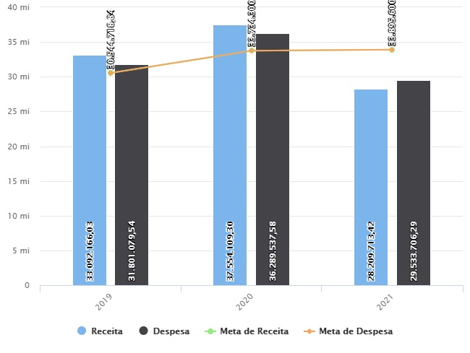
ESTADO DE SANTA CATARINA MUNICÍPIO DE RIO DAS ANTAS

Slide 37
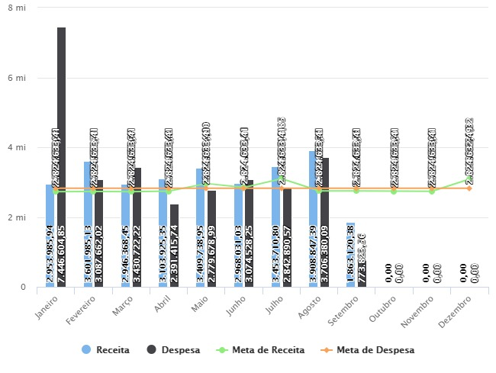
ESTADO DE SANTA CATARINA MUNICÍPIO DE RIO DAS ANTAS

Slide 38
ESTADO DE SANTA CATARINA MUNICÍPIO DE RIO DAS ANTAS
ÍNDICES
EDUCAÇÃO
FUNDEB
SAÚDE
LIMITES
PESSOAL E ENCARGOS
ENDIVIDAMENTO

Slide 39
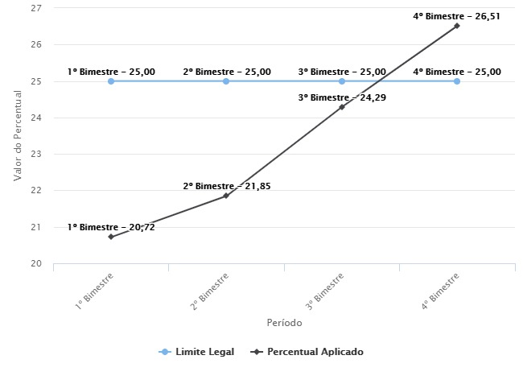
ESTADO DE SANTA CATARINA MUNICÍPIO DE RIO DAS ANTAS
EDUCAÇÃO

Slide 40
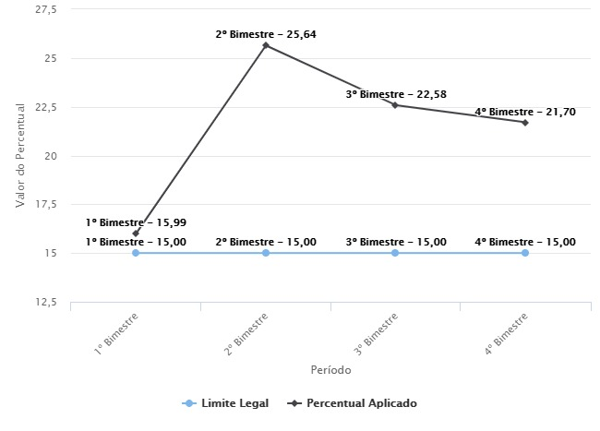
ESTADO DE SANTA CATARINA MUNICÍPIO DE RIO DAS ANTAS
SAÚDE

Slide 41
ESTADO DE SANTA CATARINA MUNICÍPIO DE RIO DAS ANTAS
FUNDEB
APLICAÇÃO DE 66,87%
Resumo por Subfunção e Vínculo
Vínculo | Dotação Atualizada 2021 | Despesas Empenhadas 2021 | Despesas Liquidadas 2021 | Despesas Pagas 2021
Subfunção: 361 - Ensino Fundamental
01180000 | 2.599.680,00 | 1.964.707,18 | 1.964.707,18 | 1.964.707,18
01190000 | 1.155.320,00 | 1.000.000,89 | 687.276,28 | 687.276,28
Total Subfunção | 3.755.000,00 | 2.964.708,07 | 2.651.983,46 | 2.651.983,46
Subfunção: 365 - Educação Infantil
01180000 | 1.582.000,00 | 1.006.122,16 | 1.006.122,16 | 1.006.122,16
01190000 | 553.000,00 | 532.433,16 | 306.933,70 | 306.933,70
Total Subfunção | 2.135.000,00 | 1.538.555,32 | 1.313.055,86 | 1.313.055,86
Total Geral | 5.890.000,00 | 4.503.263,39 | 3.965.039,32 | 3.965.039,32

Slide 42
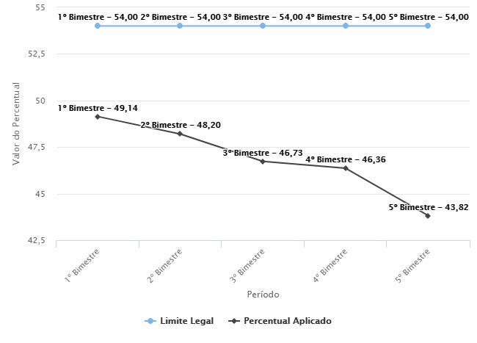
ESTADO DE SANTA CATARINA MUNICÍPIO DE RIO DAS ANTAS
LIMITE GASTO COM PESSOAL E ENCARGOS - EXECUTIVO

Slide 43
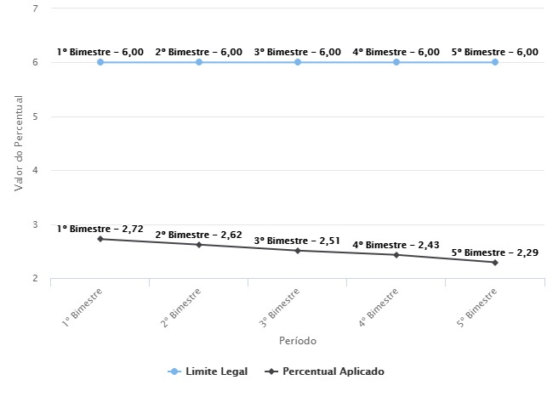
ESTADO DE SANTA CATARINA MUNICÍPIO DE RIO DAS ANTAS
LIMITE GASTO COM PESSOAL E ENCARGOS - LEGISLATIVO

Slide 44
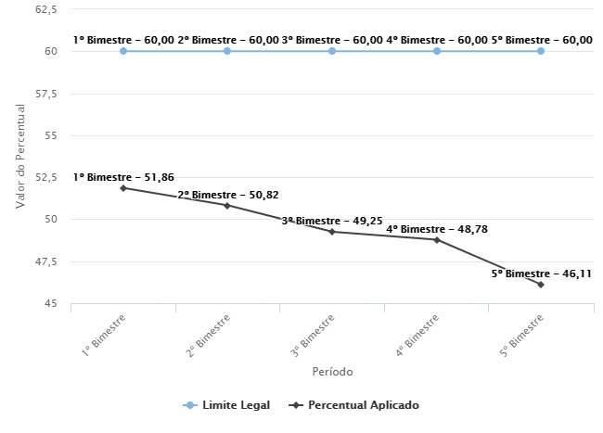
ESTADO DE SANTA CATARINA MUNICÍPIO DE RIO DAS ANTAS
LIMITE GASTO COM PESSOAL E ENCARGOS - CONSOLIDADO

Slide 45
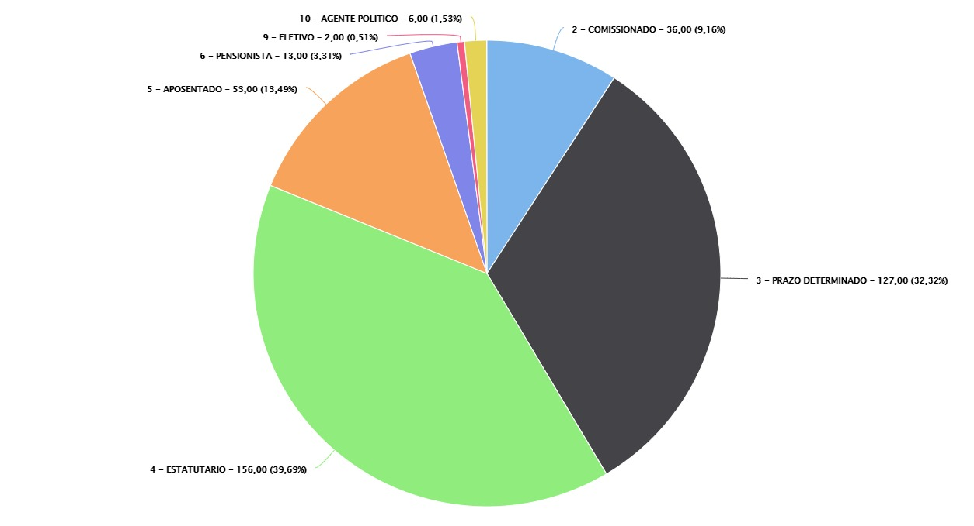
ESTADO DE SANTA CATARINA MUNICÍPIO DE RIO DAS ANTAS
LIMITE GASTO COM PESSOAL E ENCARGOS - CONSOLIDADO

Slide 46
ESTADO DE SANTA CATARINA MUNICÍPIO DE RIO DAS ANTAS
LIMITE ENDIVIDAMENTO
OPERAÇÕES DE CRÉDITO | VALOR REALIZADO
 | No Anual | Até Anual
 |  | (a)
Mobiliária | 0,00 | 0,00
Contratual | 0,00 | 0,00
Interna | 0,00 | 0,00
Externa | 0,00 | 0,00
Empréstimos | 0,00 | 0,00
TOTAL (III) | 0,00 | 0,00
APURAÇÃO DO CUMPRIMENTO DOS LIMITES | VALOR | % SOBRE A RCL AJUSTADA
RECEITA CORRENTE LÍQUIDA - RCL (IV) | 22.544.185,95 | -
(-) Transferências obrigatórias da União relativas às emendas individuais (art. 166-A, § 1º, da CF) (V) | 108.900,00 | -
RECEITA CORRENTE LÍQUIDA AJUSTADA PARA CÁLCULO DOS LIMITES DE ENDIVIDAMENTO (VI) = (IV - V) | 22.435.285,95 | -
OPERAÇÕES VEDADAS (VII) | 0,00 | 0,00
TOTAL CONSIDERADO PARA FINS DA APURAÇÃO DO CUMPRIMENTO DO LIMITE (VIII) = (IIIa + VII - Ia - IIa) | 0,00 | 0,00
LIMITE GERAL DEFINIDO POR RESOLUÇÃO DO SENADO FEDERAL PARA AS OPERAÇÕES DE CRÉDITO INTERNAS E EXTERNAS | 3.589.645,75 | 16,00
LIMITE DE ALERTA (inciso III do §1º do art. 59 da LRF) - (90% dos 16%) | 3.230.681,18 | 14,40
OPERAÇÕES DE CRÉDITO POR ANTECIPAÇÃO DA RECEITA ORÇAMENTÁRIA | 0,00 | 0,00
LIMITE DEFINIDO POR RESOLUÇÃO DO SENADO FEDERAL PARA AS OPERAÇÕES DE CRÉDITO POR ANTECIPAÇÃO DA RECEITA ORÇAMENTÁRIA | 1.570.470,02 | 7,00
OUTRAS OPERAÇÕES QUE INTEGRAM A DÍVIDA CONSOLIDADA | VALOR REALIZADO
 | No Anual | Até Anual
 |  | (a)
Parcelamento de Dívidas | 0,00 | 0,00
Operações de reestruturação e recomposição do principal de dívidas | 0,00 | 0,00

Slide 47
ESTADO DE SANTA CATARINA MUNICÍPIO DE RIO DAS ANTAS
RELATÓRIO DE GESTÃO FISCAL – RGF 1º QUAD
RECEITA CORRENTE LÍQUIDA | VALOR ATÉ 1º QUADRIMESTRE
Receita Corrente Líquida | 28.433.548,63
Receita Corrente Líquida Ajustada para Cálculo dos Limites de Endividamento | 28.212.148,63
Receita Corrente Líquida Ajustada para Cálculo dos Limites da Despesa com Pessoal | 28.212.148,63
DESPESAS COM PESSOAL | VALOR | % SOBRE A RCL AJUSTADA
Despesa Total com Pessoal - DTP | 11.274.032,73 | 39,96
Limite Máximo (incisos I, II e III, art. 20 da LRF) | 16.927.289,18 | 60,00
Limite Prudencial (parágrafo único, art. 22 da LRF) | 16.080.924,72 | 57,00
Limite de Alerta (inciso II do §1º do art. 59 da LRF) | 15.234.560,26 | 54,00
DÍVIDA CONSOLIDADA | VALOR | % SOBRE A RCL AJUSTADA
Dívida Consolidada Líquida | (1.061.256,57) | (3,76)
Limite Definido por Resolução do Senado Federal | 33.854.578,36 | 120,00
GARANTIAS DE VALORES | VALOR | % SOBRE A RCL AJUSTADA
Total das Garantias Concedidas | 0,00 | 0,00
Limite Definido por Resolução do Senado Federal | 6.206.672,70 | 22,00
OPERAÇÕES DE CRÉDITO | VALOR | % SOBRE A RCL AJUSTADA
Operações de Crédito Internas e Externas | 0,00 | 0,00
Limite Definido pelo Senado Federal para Operações de Crédito Externas e Internas | 4.513.943,78 | 16,00
Operações de Crédito por Antecipação da Receita | 0,00 | 0,00
Limite Definido pelo Senado Federal para Operações de Crédito por Antecipação da Receita | 1.974.850,40 | 7,00
RESTOS A PAGAR | RESTOS A PAGAR EMPENHADOS E NÃO LIQUIDADOS DO EXERCÍCIO | DISPONIBILIDADE DE CAIXA LÍQUIDA (APÓS A INSCRIÇÃO EM RESTOS A PAGAR NÃO PROCESSADOS DO EXERCÍCIO)
Valor Total | 0,00 | 0,00

Slide 48
ESTADO DE SANTA CATARINA MUNICÍPIO DE RIO DAS ANTAS
RELATÓRIO DE GESTÃO FISCAL – RGF 2º QUAD
RECEITA CORRENTE LÍQUIDA | VALOR ATÉ 2º QUADRIMESTRE
Receita Corrente Líquida | 30.836.196,29
Receita Corrente Líquida Ajustada para Cálculo dos Limites de Endividamento | 30.614.796,29
Receita Corrente Líquida Ajustada para Cálculo dos Limites da Despesa com Pessoal | 30.614.796,29
DESPESAS COM PESSOAL | VALOR | % SOBRE A RCL AJUSTADA
Despesa Total com Pessoal - DTP | 11.450.367,81 | 37,40
Limite Máximo (incisos I, II e III, art. 20 da LRF) | 18.368.877,77 | 60,00
Limite Prudencial (parágrafo único, art. 22 da LRF) | 17.450.433,88 | 57,00
Limite de Alerta (inciso II do §1º do art. 59 da LRF) | 16.531.989,99 | 54,00
DÍVIDA CONSOLIDADA | VALOR | % SOBRE A RCL AJUSTADA
Dívida Consolidada Líquida | (1.822.933,14) | (5,95)
Limite Definido por Resolução do Senado Federal | 36.737.755,55 | 120,00
GARANTIAS DE VALORES | VALOR | % SOBRE A RCL AJUSTADA
Total das Garantias Concedidas | 0,00 | 0,00
Limite Definido por Resolução do Senado Federal | 6.735.255,18 | 22,00
OPERAÇÕES DE CRÉDITO | VALOR | % SOBRE A RCL AJUSTADA
Operações de Crédito Internas e Externas | 0,00 | 0,00
Limite Definido pelo Senado Federal para Operações de Crédito Externas e Internas | 4.898.367,41 | 16,00
Operações de Crédito por Antecipação da Receita | 0,00 | 0,00
Limite Definido pelo Senado Federal para Operações de Crédito por Antecipação da Receita | 2.143.035,74 | 7,00
RESTOS A PAGAR | RESTOS A PAGAR EMPENHADOS E NÃO LIQUIDADOS DO EXERCÍCIO | DISPONIBILIDADE DE CAIXA LÍQUIDA (APÓS A INSCRIÇÃO EM RESTOS A PAGAR NÃO PROCESSADOS DO EXERCÍCIO)
Valor Total | 0,00 | 0,00

Slide 49
ESTADO DE SANTA CATARINA MUNICÍPIO DE RIO DAS ANTAS
COMENTÁRIO FINAL
A análise do resultado fiscal evidencia o cumprimento de todas as metas e princípios de Gestão Fiscal, bem como a manutenção do equilíbrio fiscal do Município de Rio das Antas;
O cumprimento da Metas Fiscais do 1º e 2º Quadrimestre expressa o compromisso desta Gestão com a disciplina fiscal e gestão dos recursos públicos;
A análise também demonstra com clareza o esforço e a responsabilidade do Prefeito e demais Agentes Políticos na utilização dos recursos públicos deste Município.

Slide 50
ESTADO DE SANTA CATARINA MUNICÍPIO DE RIO DAS ANTAS
AGRADECEMOS A ATENÇÃO
Informações, Dúvidas ou Sugestões:
Maurício Dagnoni
e-mail: assessoria@riodasantas.sc.gov.br
Portal da Transparência
https://riodasantas.atende.net/?pg=transparencia#!/
Site Oficial
https://www.riodasantas.sc.gov.br/

